Slide 1
TRƯỜNG THPT NGÔ LÊ TÂN
LỚP 10A6
GV: ĐÀO THỊ THƯƠNG
BÀI 16: HÀM SỐ BẬC HAI (TIẾT 1)

Slide 2
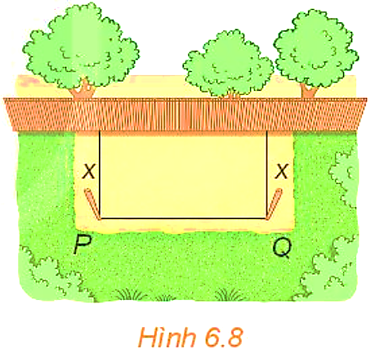
KHỞI ĐỘNG
Bác Việt có một tấm lưới hình chữ nhật dài 20 m. Bác muốn dùng tấm lưới này rào chắn ba mặt áp bên bờ tường của khu vườn nhà mình thành một mảnh đất hình chữ nhật để trồng rau.
Hỏi hai cột góc hàng rào cần phải cắm cách bờ tường bao xa để mảnh đất được rào chắn của bác có diện tích lớn nhất?

Slide 3
CHƯƠNG VI: HÀM SỐ, ĐỒ THỊ VÀ ỨNG DỤNG
BÀI 16: HÀM SỐ BẬC HAI

Slide 4
NỘI DUNG BÀI HỌC
Khái niệm hàm số bậc hai
Đồ thị của hàm số bậc hai

Slide 5
Khái niệm hàm số bậc hai

Slide 6
HĐ 1:
Xét bài toán rào vườn ở tình huống mở đầu. Gọi x mét (0 < x < 10) là khoảng cách từ điểm cắm cọc đến bờ tường (H.6.8). Hãy tính theo x.
a) Độ dài cạnh PQ của mảnh đất.
b) Diện tích S(x) của mảnh đất được rào chắn.
Giải
a) $PQ = 20 − 2x$
b) Diện tích của mảnh đất:
$S(x)= x.(20−2x)=$ $−2x^{2}+20x$.

Slide 7
ĐỊNH NGHĨA
Hàm số bậc hai là hàm số cho bởi công thức
$y=ax^{2}+bx+c$
Trong đó x là biến số, a,b,c là các hằng số và $a≠0$.
Tập xác định của hàm số bậc hai là R.

Slide 8
Em hãy đọc nội dung Câu hỏi và trả lời câu hỏi.
Câu hỏi:
Hàm số nào dưới đây là hàm số bậc hai?
A. $y = x^{4} + 3x^{2} + 2.$
B. $y=\frac{1}{x^{2}}$
C. $y = – 3x^{2}+ 1.$
D. $y=3{\left(\frac{1}{x}\right)}^{2}+3\frac{1}{x}−1$

Slide 9
NHẬN XÉT
$y=ax^{2}(a≠0)$ đã học ở lớp 9 là một trường hợp đặc biệt của hàm số bậc hai với $b=c= 0$.

Slide 10
Ví dụ 1 (SGK – tr12)
Xét hàm số bậc hai $y=−2x^{2}+20x$. Thay dấu “?” bằng các số thích hợp để hoàn thành bảng giá trị sau của hàm số.
x | 0 | 2 | 4 | 5 | 6 | 8 | 10
y | ? | ? | ? | ? | ? | ? | ?
0
32
48
50
48
32
0
Giải
Thay các giá trị của x vào công thức hàm số.

Slide 11
LUYỆN TẬP 1
Cho hàm số y = (x – 1)(2 – 3x).
a) Hàm số đã cho có phải là hàm số bậc hai không? Nếu có, hãy xác định các hệ số a, b, c của nó.
b) Thay dấu “?” bằng các số thích hợp để hoàn thành bảng giá trị sau của hàm số đã cho.
x | -2 | -1 | 0 | 1
y | ? | ? | ? | ?

Slide 12
Giải
a) Ta có: y = $(x −1)(2 − 3x)$ = $−3x^{2}+5x−3$
Hàm số có là hàm bậc hai, hệ số: $a=−3, b=5, c=3$.
b)
$$x$$ | -2 | -1 | 0 | 1
$$y$$ | -25 | -11 | -3 | -1

Slide 13
VẬN DỤNG 1
Một viên bi rơi tự do từ độ cao 19,6 m xuống mặt đất. Độ cao h (mét) so với mặt đất của viên bi trong khi rơi phụ thuộc vào thời gian t (giây) theo công thức: $h=19,6 – 4,9t^{2}; h, t ≥ 0.$
a) Hỏi sau bao nhiêu giây kể từ khi rơi thì viên bi chạm đất?
b) Tìm tập xác định và tập giá trị của hàm số h.
Giải
Hay $19,6−4,9t^{2}=0$
a) Viên bị chạm đất khi h = 0
$$⇔4,9t^{2}=19,6$$
$$⇔t^{2}=4$$
$⇒t=2$ (do $t≥0$.)
Vậy sau 2 giây kể từ khi rơi viên bi chạm đất.

Slide 14
BÀI TẬP LUYỆN TẬP

Slide 15
BÀI 6.9
Xác định parabol $y=ax^{2}+bx+1$, trong mỗi trường hợp sau:
a) Đi qua hai điểm $A(1;0)$ và $B(2;4)$;
b) Đi qua điểm $A(1;0)$ và có trục đối xứng $x=1$;
c) Có đỉnh $I(1;2)$;
d) Đi qua điểm $A(−1;6)$ và có tung độ đỉnh $−0,25$.
5
BÀI 6.10
Xác định parabol $y=ax^{2}+bx+c$, biết rằng parabol đó đi qua điểm $A(8;0)$ và có đỉnh là $I(6;−12)$.

Slide 16
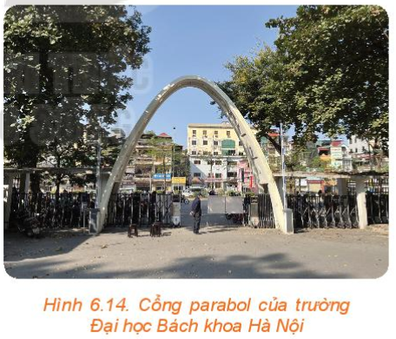
BÀI 6.12
Hai bạn An và Bình trao đổi với nhau.
An nói: Tớ đọc ở một tài liệu thấy nói rằng cổng Trường Đại học Bách khoa Hà Nội (H.6.14) có dạng một parabol, khoảng cách giữa hai chân cổng là $8 \text{m}$ và chiều cao của cổng tính từ một điểm trên mặt đất cách chân cổng $0,5 \text{m}$ là 2,93 m. Từ đó tór tính ra được chiểu cao của cổng parabol đó là $12 \text{m}$.
Sau một hồi suy nghĩ, Bình nói: Nếu dữ kiện như bạn nói, thì chiều cao của cổng parabol mà bạn tính ra ở trên là không chính xác.
Dựa vào thông tin mà An đọc được, em hãy tính chiều cao của cổng Trường Đại học Bách khoa Hà Nội để xem kết quả bạn An tính được có chính xác không nhé!

Slide 17
Bác Hùng dùng 40 m lưới thép gai rào thành một mảnh vườn hình chữ nhật để trồng rau.
a) Tính diện tích mảnh vườn hình chữ nhật rào được theo chiều rộng $x$ (mét) của nó.
b) Tìm kích thước của mảnh vườn hình chữ nhật có diện tích lớn nhất mà bác Hùng có thể rào được.
BÀI 6.13

Slide 18
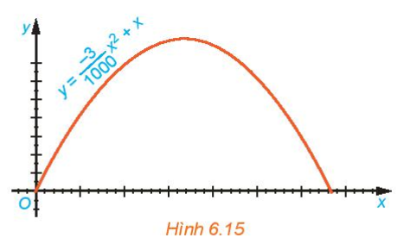
Quỹ đạo của một vật được ném lên từ gốc $O$ (được chọn là điểm ném) trong mặt phẳng toạ độ Oxy là một parabol có phương trình $y=\frac{−3}{1000}x^{2}+x$, trong đó $x$ (mét) là khoảng cách theo phương ngang trên mặt đất từ vị trí của vật đến gốc$0,y$(mét) là độ cao của vật so với mặt đất (H.6.15).
a) Tìm độ cao cực đại của vật trong quá trình bay.
b) Tính khoảng cách từ điểm chạm đất sau khi bay của vật đến gốc $O$. Khoảng cách này gọi là tầm xa của quỹ đạo.
BÀI 6.14

Slide 19
Em có biết
Một số mô hình toán học sử dụng hàm số bậc hai.
Hàm số bậc hai được sử dụng trong nhiều mô hình thực tế. Dưới đây ta xét một số mô hình đơn giản thường gặp.
- Phương trình chuyển động của vật chuyển động thẳng biến đổi đều$y=x_{0}+v_{0}t+\frac{at^{2}}{2},$
trong đó $x_{0}$ là toạ độ ban đầu của vật, $v_{0}$ là vận tốc ban đầu của vật và a là gia tốc của vật (a cùng dấu với vo nếu vật chuyển động nhanh dần đều và ngược dấu với $v_{0}$ nếu vật chuyển động chậm dần đều). Như vậy toạ độ $x(t)$ của vật là một hàm số bậc hai của thời gian $t$.

Slide 20
Em có biết
Nói riêng, khi bỏ qua sức cản của không khí, nếu ném một vật lên trên theo phương thẳng đứng thì chuyển động của vật sẽ chỉ chịu ảnh hưởng của trọng lực và vật sẽ có gia tốc bằng gia tốc trọng trường. Khi đó độ cao (so với mặt đất) của vật tại thời điểm $t$ cho bởi phương trình
$$y(t)=y_{0}+v_{0}t−\frac{1}{2}gt^{2}$$
trong đó $y_{0}$ (mét) là độ cao ban đầu của vật khi ném lên, $v_{0}( \text{m}/\text{s})$ là vận tốc ban đầu của vật và $g$ là gia tốc trọng trường $\left(g≈9,8 \text{m}/{\text{s}}^{2}\right)$.

Slide 21
Em có biết
Đặc biệt, khi bỏ qua sức cản không khí, nếu một vật rơi tự do từ độ cao $y_{0}$ (mét) so với mặt đất thì độ cao $y$ (mét) của nó tại thời điểm $t$ (giây) cho bởi công thức
- Phương trình chuyển đông của vật ném xiên $y(t)=\frac{1}{2}gt^{2}$.
Một vật được ném từ độ cao $h$ (mét) so với mặt đất, với vận tốc ban đầu $v_{0}( \text{m}/\text{s})$ hợp với phương ngang một góc $α$. Khi đó quỹ đạo chuyển động của vật tuân theo phương trình
$$y=\frac{−g}{2v_{0}^{2}\cos^{2}α}x^{2}+xtanα+h$$
ở đó $x$ (mét) là khoảng cách vật bay được theo phương ngang tính từ mặt đất tại điểm ném, $y$ (mét) là độ cao so với mặt đất của vật trong quá trình bay, $g$ là gia tốc trọng trường. Như vậy quỹ đạo chuyển động của một vật ném xiên là một parabol.

Slide 22
Em có biết
Tương tự, đường đi của quả bóng khi được cầu thủ đá lên không trung, quỹ đạo của viên đạn pháo khi bắn ra khỏi nòng pháo, tia lửa hàn, hạt nước bắn lên từ đài phun nước, .. đều có dạng đường parabol (H.6.16).

Slide 23
Em có biết
- Doanh thu bán hàng
Trong kinh tế, doanh thu bán hàng là số tiền nhận được khi bán một mặt hàng. Doanh thu $R$ bằng đơn giá $x$ của mặt hàng (tức là giá bán của một sản phẩm) nhân với số lượng $n$ sản phẩm đã bán được, tức là $R=x⋅n$.
Định luật nhu cầu khẳng định rằng giữa $x$ và n có mối liên hệ với nhau: Khi cái này tăng thì cái kia sẽ giảm. Phương trình liên hệ giữa $x$ và $n$ gọi là phương trình nhu cầu. Nếu phương trình nhu cầu là liên hệ bậc nhất, tức là $n=a−bx(a,b$ là những hằng số dương) thì doanh thu bán hàng sẽ là hàm số bậc hai của đơn giá
$$R(x)=xn=x(a−bx)=ax−bx^{2}.$$
Khi đó người ta thường quan tâm đến việc tìm giá bán $x$ để doanh thu đạt cực đại, hoặc tìm giá bán $x$ để doanh thu vưọt một mức nào đó.

